Slide 1
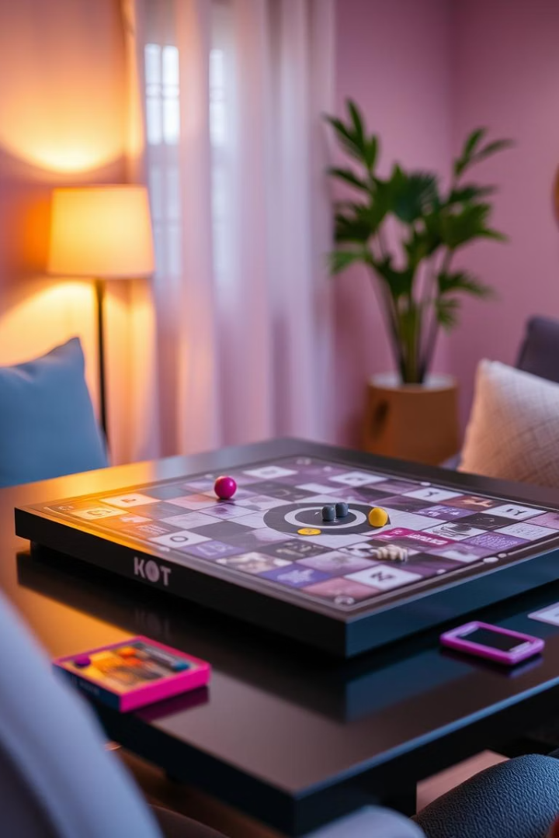
Путеводитель по настольным играм
Голосовой навык для Яндекс.Алисы, упрощающий поиск и игру.
Авторы: Терентьев Я.Н., Волобуев Я.А., Моисеев И.И.
Научный руководитель: Копытина Е.А.
Воронежский государственный университет, 2025

Slide 2
Проблемы современных игроков
Основные трудности
Актуальность
Сложный поиск информации, много англоязычных ресурсов
Настольные игры популярны для общения, но новичкам нужна помощь.
Отсутствие удобных рекомендательных систем
Цифровые помощники сделают игру удобнее и доступнее.
Нужны инструменты: генераторы карт и кубиков

Slide 3
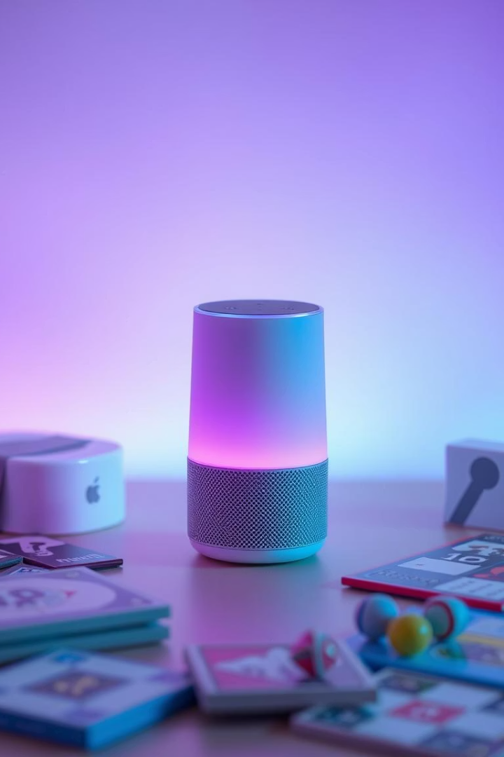
Цель и задачи проекта
Цель
Задачи
Создать голосовой навык с базой игр, симулятором кубиков и генератором карт.
Интеграция с BoardGameGeek API, поиск, перевод и кэширование данных.
Игровые инструменты
Разработка кубиков, карт и системы рекомендаций.

Slide 4

Функционал навыка
Поиск игр
Рейтинг, описание, категории, советы по выбору.
Симулятор кубиков
Броски с анализом комбинаций, например, покер и стрит.
Генератор карт
Случайный выбор из колоды для игры.
Рекомендации
Подбор игр для вечеринок, семьи и стратегий.

Slide 5




Пример работы навыка
Бросок кубиков
Пользователь: "Алиса, кинь 5 кубиков"
Ответ: "Результат: ⚂⚃⚄⚅. Комбинация: Короткий стрит"
Поиск игры
Пользователь: "Найди игру для семьи"
Ответ: "Рекомендую: Carcassonne (7.4/10, время игры: 45 мин)"
Преимущества
Удобство голосового ввода, локализация, автономность.

Slide 6
Технологии и реализация
Технологический стек
Ключевые модули
Backend: Python (Flask)
app.py — обработка диалогов
База данных: SQLite (кэш)
boardgames_info.py — поиск и анализ игр
API: BoardGameGeek, Яндекс.Диалоги
http_work.py — работа с изображениями
Перевод: Google Translate API и DeepL

Slide 7
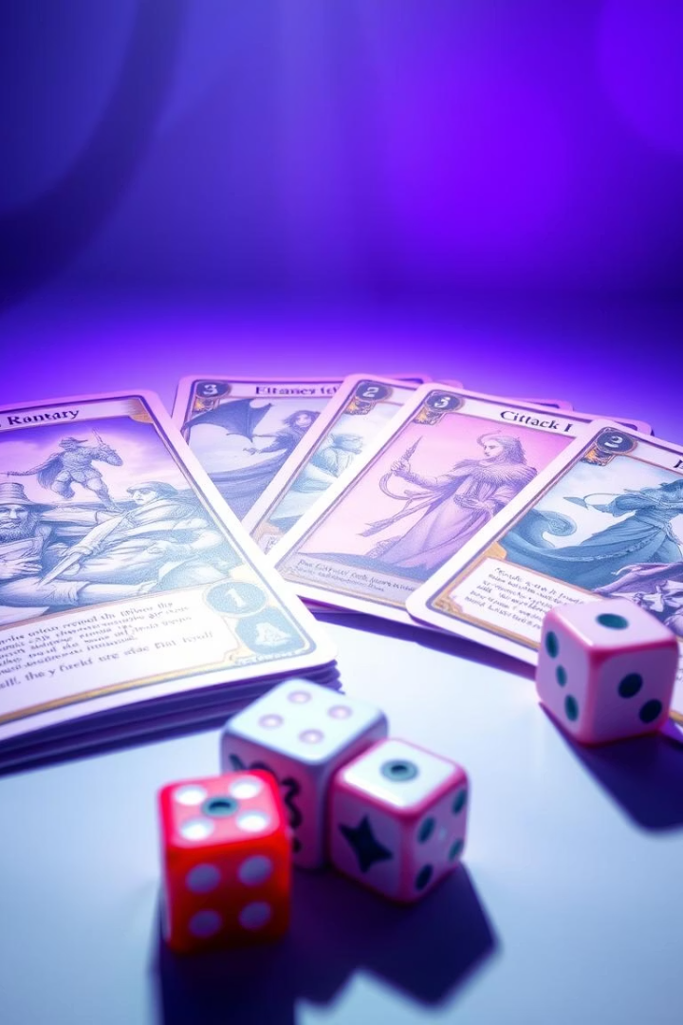
Перспективы развития
Поддержка RPG
Генератор персонажей и квестов для ролевых игр.
Отзывы и оценки
Внедрение системы обратной связи пользователей.
Расширение базы карт
Добавление карт для игр типа Magic: The Gathering.

Slide 8




Итог и значение проекта
Доступность
Технологии
Навык упрощает доступ к настольным играм для всех.
Сочетание традиционного досуга и современных решений.
Будущее
Планируется расширение функционала и базы данных.

